Slide 1
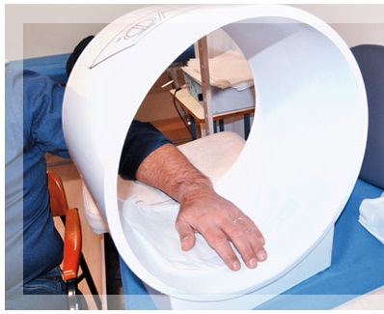
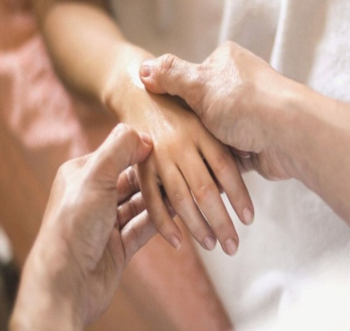
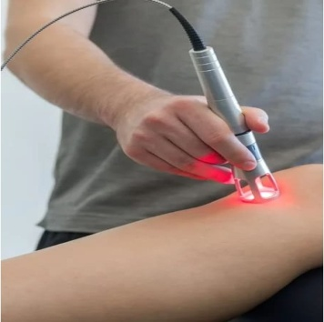
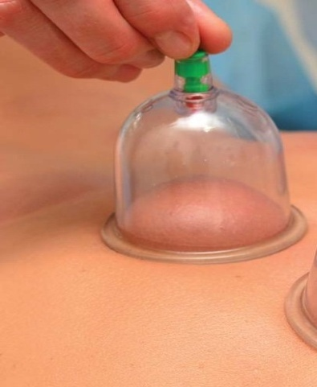
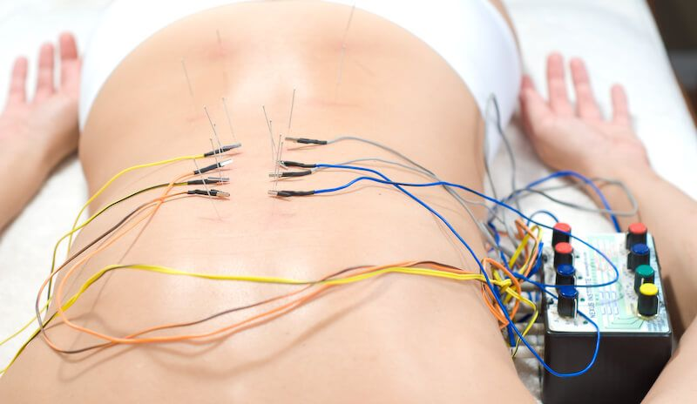
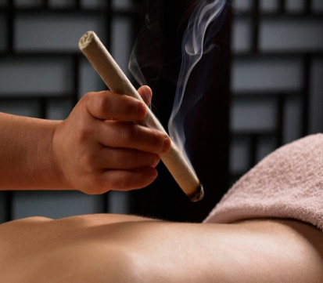
Tema II:
Técnicas afines a la acupuntura

Slide 2
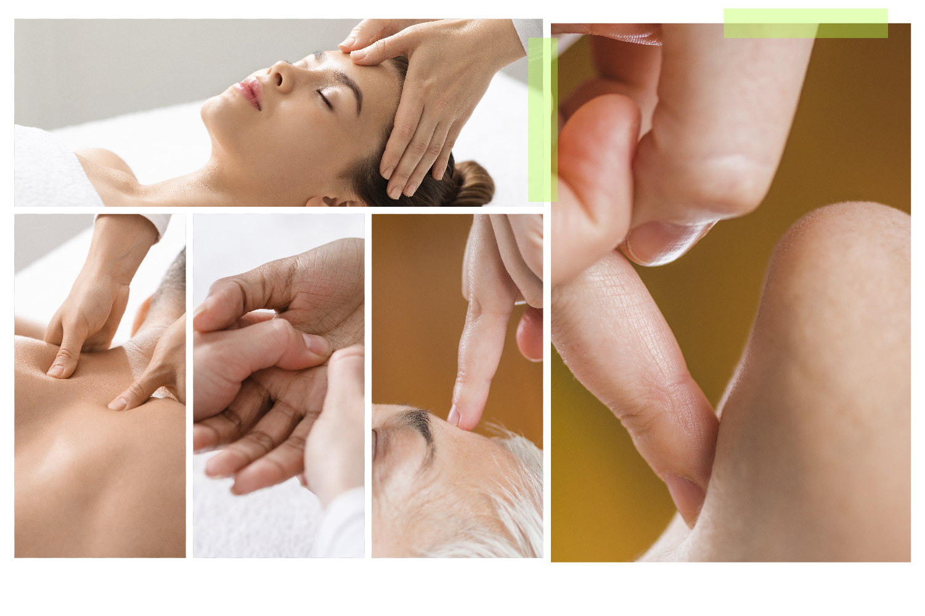
Digito puntura: constituye un método complejo de equilibrio de la bioenergía del cuerpo humano basado en principios y puntos que forman un sistema sobre el cual se influye con los dedos con fines profilácticos y terapéuticos. También puede ser llamado como digito presión, masaje con los dedos, masaje digital o acu presión y está basada en las mismas leyes y principios de la acupuntura

Slide 3
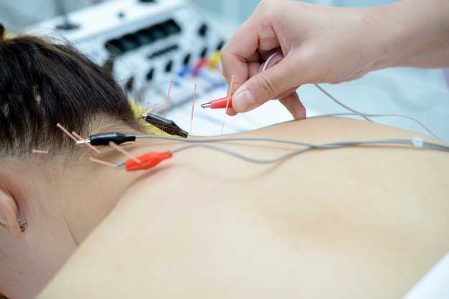
Electro acupuntura: consiste en el empleo de la corriente eléctrica en variadas formas, aplicada sobre la aguja de acupuntura mediante equipos de electro estimulación.
Las recomendaciones terapéuticas para la electro acupuntura, independientemente del equipo utilizado, se basan en la frecuencia (Hz) e intensidad (ma) del estímulo.
a) Baja frecuencia y alta intensidad, para tratar afecciones crónicas y dolor crónico.
b) Alta frecuencia y baja intensidad, para tratar afecciones agudas y dolor agudo.
Por lo general, se considera que las frecuencias comprendidas entre 2-10 hertz son frecuencias bajas, mientras que las frecuencias por encima de 10 hertz son altas.

Slide 4
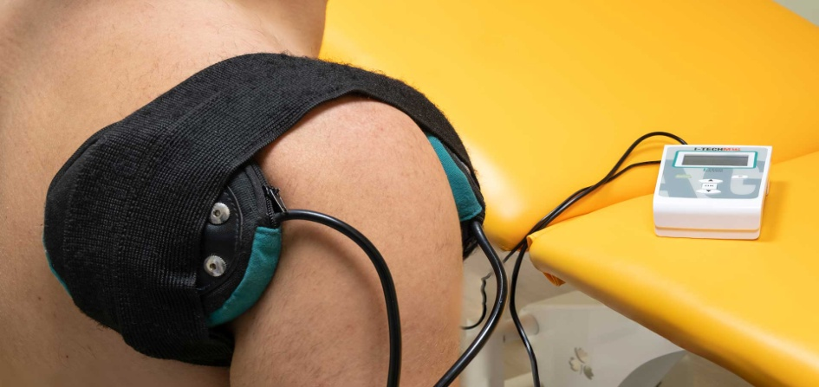
Magnetoterapia o Terapia con campos magnéticos: Es el tratamiento de enfermedades mediante el uso de campos magnéticos. Estos campos magnéticos pueden ser producidos por imanes permanentes o electroimanes, los cuales pueden tener un campo magnético variable. El término magnetos e imanes se usa de forma indistinta.
La polaridad es la característica más importante de los imanes. Todos los imanes tienen dos polos: norte y sur, o negativo y positivo, respectivamente.
Los imanes se construyen de muchas formas y tamaños: cilíndricos, de base cuadrada o rectangular, conoidales o de forma de dona, delgados como cartón, en forma de barras, alargados, gruesos, etc.

Slide 5
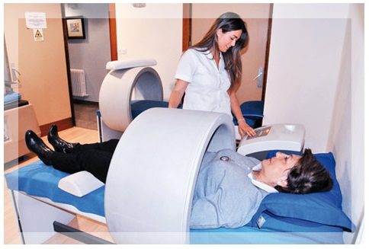
Los imanes usados en Magnetoterapia generalmente son delgados y de base circular, parecidos a monedas, pues las puntas redondeadas y grosor hacen más fácil su uso al estar pegados al cuerpo. También se usan los de base rectangular, pero como magnetos de diagnóstico.
La polaridad es el aspecto de mayor importancia al utilizar magnetos, pues si ponemos equivocadamente un magneto en la parte de cuerpo afectada, podemos aumentar el dolor, la infección, el exceso de energía, etc. en lugar de disminuirlo.
Las personas que usan marcapasos u otros equipos electrónicos en su cuerpo deben mantener los magnetos alejados de ellos.

Slide 6
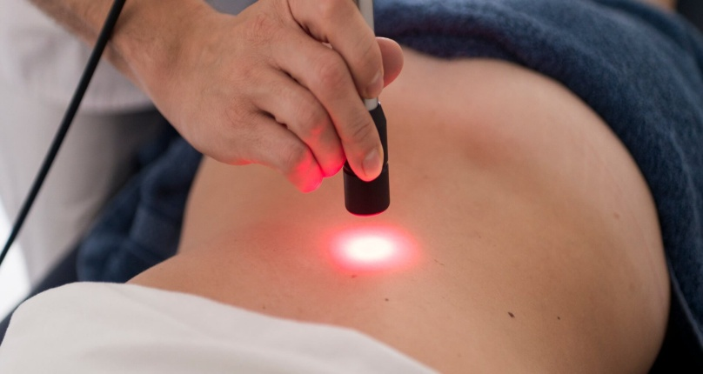
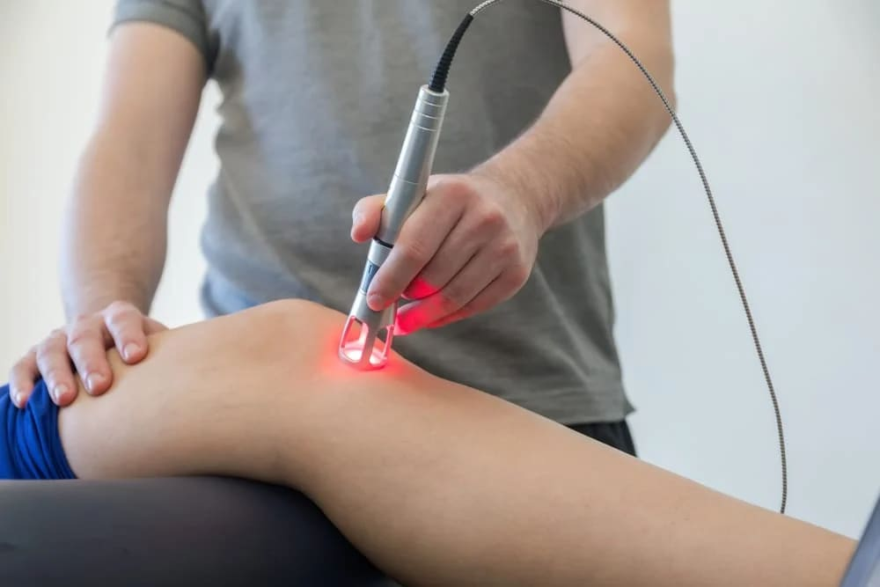
La Laserpuntura es una forma alternativa de Acupuntura que consiste en la aplicación de laser blando en determinados puntos con fines profilácticos, de rehabilitación y analgésicos especialmente útiles para tratar pacientes que objetan el uso de agujas no ocasionando daño térmico a los tejidos y ayuda a reequilibrar el flujo de energía en el sistema de meridianos del cuerpo.

Slide 7
Farmacopuntura: Está basada en la inyección de ciertas sustancias como agua destilada, vitaminas, extractos de plantas, medicamentos homeopáticos y aún aire, en los puntos de acupuntura lo que consigue una estimulación tanto física como química en dicho punto.
Ha sido utilizada en China, Corea, Norteamérica y otros países con resultados satisfactorios en pacientes afectados de cólico biliar, en la reducción de las náuseas y vómitos del post operatorio, en tratamientos neurológicos y reumatológicos con respuesta favorable.

Slide 8
Moxibustión: Acción de proporcionar o aplicar calor al cuerpo, sobre la piel, en los puntos de acupuntura u otras zonas no coincidentes con estas a través de tabacos, conos, o cigarrillos sin llama, lo que produce un calor suave y constante, con el fin de fluir la energía de los canales activando la circulación de la energía y la sangre para prevenir y tratar enfermedades. Es una terapia milenaria y de uso externo.
Los conos o cigarrillos se confeccionan de la planta Artemisa (Artemisia vulgaris L.) llamada también Artemisa de fuego, hierba médica, hierba del emperador amarillo. Es una planta aromática y que fácilmente se enciende, se usan sus hojas, las cuales, se dejan secar y se muelen finamente, luego se extraen los sobrantes o semillas hasta lograr una consistencia suave como algodón.

Slide 9
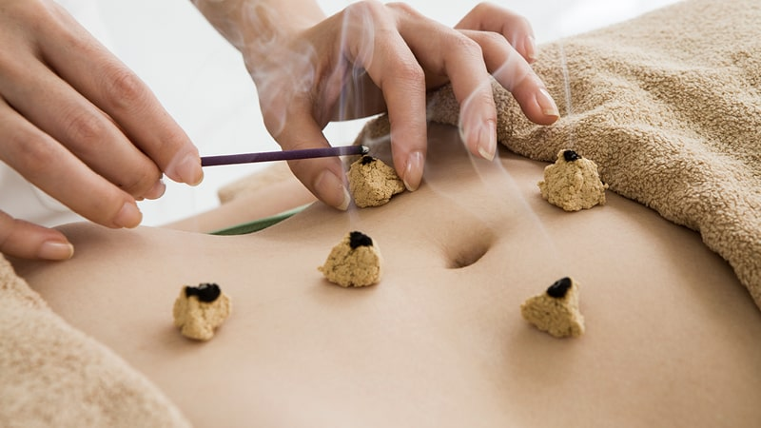
Tipos de Moxibustion:
1). Moxa directa: se coloca el cono directamente en la piel
2). Moxa indirecta: se coloca la moxa separada de la piel con algún tipo de material. Según el tipo de material se nombra diferente a la moxa. Ejemplo: jengibre, ajo, sal.

Slide 10
Ventosas: Es uno de los métodos terapéuticos empleados en la Medicina Tradicional China (MTC) con la finalidad de provocar determinados estímulos cutáneos y tisulares mediante la producción del vacío.
Es una técnica muy útil en el tratamiento de problemas de los meridianos debido a un estancamiento de la sangre o del Qi. También es eficaz para expulsar los factores patógenos externos sobre todo el viento y el frío.
Consiste en aplicar ventosas, y si no se dispone de ellas se pueden aplicar tazas o vasos a modo de ventosa sobre determinados puntos acupunturales del cuerpo.

Slide 11
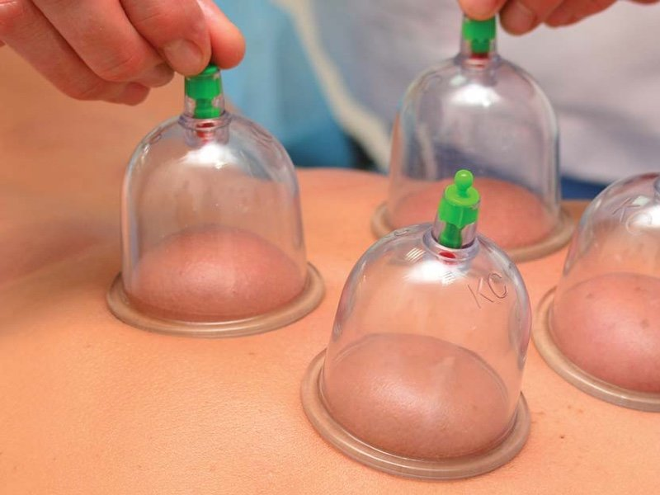
Las ventosas tradicionalmente han sido de bambú, madera, cristal, hasta las ahora revolucionarias ventosas de plástico por aspiración de presión negativa del aire. Mediante esos recipientes de diferentes materiales se producirán estímulos cutáneos útiles en el tratamiento para estancamientos de sangre o Qi o para el alivio del dolor. La interrupción de este flujo de energía produce desequilibrios en el cuerpo, que son los causantes de enfermedades y la producción del dolor.

Slide 12
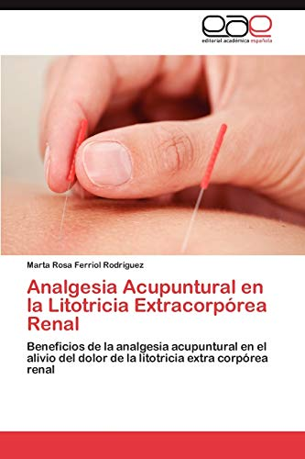
Analgesia Quirúrgica Acupuntural: es un método analgésico desarrollado sobre la base de prevenir mediante el estímulo acupuntural el dolor que se ha de originar durante el acto quirúrgico, logrado mediante la combinación de la medicina tradicional asiática con la medicina occidental moderna (2,8).
La A.Q.A. no pretende ni puede sustituir la anestesia convencional; solamente constituye una opción más, una alternativa a utilizar en determinados momentos y casos seleccionados y, al igual que las demás técnicas anestésicas, presenta ventajas y desventajas.

Slide 13
Gracias

